Slide 1
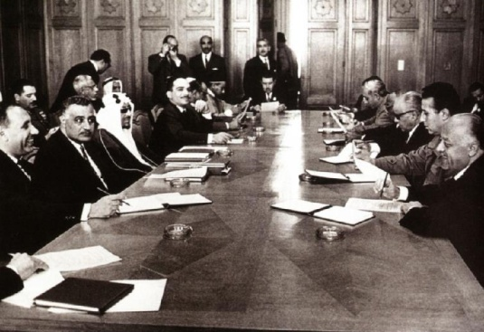

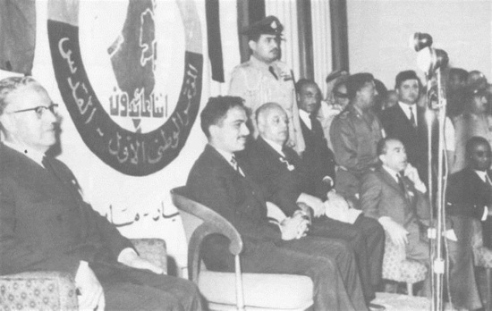

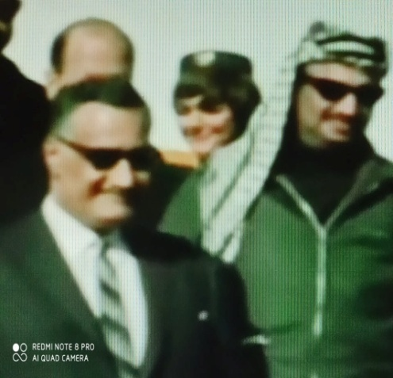
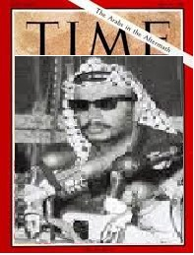
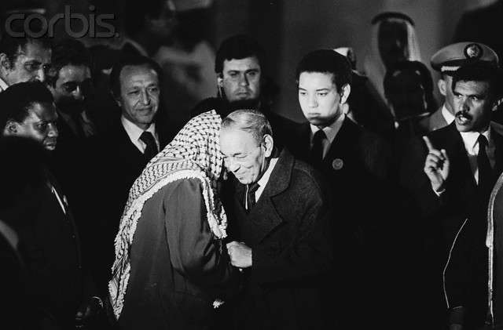
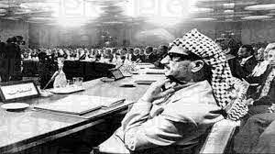
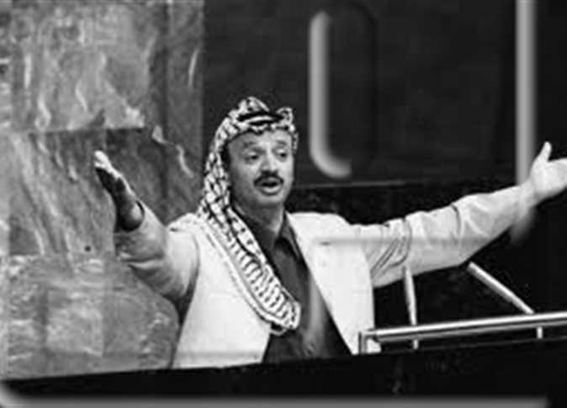
التوجيه الوطني
2021
ياسر عرفات (ابو عمار)
من الكرامة الى الشرعية الثورية
(المحاضرة الثانية)

Slide 2
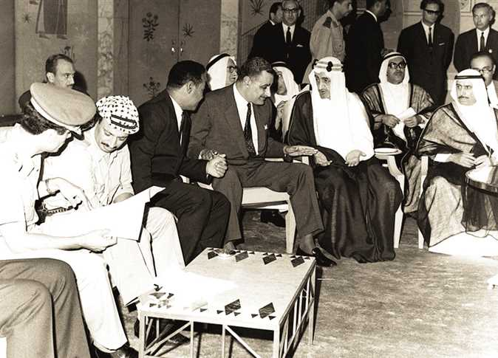
مؤتمر القمة العربي عام 1964: الدعوة للتاسيس
دعا الرئيس عبد الناصر في 23/ ديسمبر 1963، إلى عقد مؤتمر للقمة العربية؛ لبحث التهديدات الإسرائيلية بتحويل مياه نهر الأردن. وانعقد المؤتمر في القاهرة من 13 إلى 17 يناير 1964. وناقشت القمة القضية الفلسطينية والكيان الفلسطيني، واتخذت "القرارات العملية في ميدان تنظيم الشعب الفلسطيني، وتمكينه من القيام بدوره في تحرير وطنه وتقرير مصيره". وقررت: "تخويل أحمد الشقيري، ممثل فلسطين في الجامعة العربية، أن يتابع اتصالاته بالدول الأعضاء في الجامعة، وشعب فلسطين حيثما وُجد؛ ليبحث معهم الطريقة المثلى لتنظيم شعب فلسطين.

Slide 3

المؤتمر الوطني الاول : مؤتمر الاعلان
عن نشأة المنظمة 1964
قام أحمد الشقيرى بجولة زار خلالها الدول العربية، واتصل بأبناء فلسطين فيها، وأثناء جولته تم وضع مشروع الميثاق القومي الفلسطيني والنظام الأساسى لمنظمة التحرير الفلسطينية، وتقرر عقد مؤتمر فلسطينى عام، واختار الشقيرى اللجان التحضيرية للمؤتمر فى جميع البلاد العربية المضيفة للفلسطينيين. وعقد فى القدس 28\5- 2\6\1964بحضور ملك الاردن ومشاركة جميع وزراء خارجية الدول الاعضاء في الجامعة العربية باستناء المملكة العربية السعودية الت قاطعت المؤتمر. وخرج المؤتمر بالعديد من القرارات أهمها إعلان قيام منظمة التحرير، واعتماد الميثاق الوطني الفلسطيني، والمصادقة على

Slide 4
النظام الأساسي واللائحة الداخلية للمجلس الوطني، وانتخاب عبدالمجيد شومان رئيساً لمجلس إدارة الصندوق القومي وعضواً في اللجنة التنفيذية. وأصدر المؤتمر عدة قرارات، عسكرية وسياسية ومالية وإعلامية. وأُلِّفت لجنة تحضيرية برئاسة أحمد الشقيري، اختارت 419 عضواً، يشكلون أول مجلس وطني فلسطيني.
عبرت حركة فتح عن رأيها في الاعلان عن انشاء منظمة التحرير في حينه من خلال مجلتها “فلسطيننا”. ودعت أن يكون الكيان ذا مضمون ثوري، وأن يكون التنظيم العسكري أساساً للكيان الفلسطيني.

Slide 5
وأكدت موقفها بشكل تطبيقي عندما انتهجت الكفاح المسلح بعد أشهر قليلة من إعلان قيام المنظمة، ودعتها في بيان وزع على أعضاء المجلس الوطني في دورته الثانية في القاهرة في مايو 1965، إلى سلوك درب “العاصفة”، الجناح العسكري لـ “فتح”. كما دعت في مذكرة لمؤتمر القمة العربي الثالث في الدار البيضاء في سبتمبر 1965، إلى استعدادها للتعاون مع المنظمة، شريطة إبقاء القيادة بيد الشعب الفلسطيني. ووصفت المنظمة بأنها “وليدة مؤتمر القمة، وسوف تنعكس عليها طبيعة التناقضات الخاصة بهذه المؤتمرات”.

Slide 6
الشقيري : بداية النهاية
بعد قيام قوات الاحتلال الإسرائيلي في حزيران /يونيو 1967 م باحتلال كامل التراب الفلسطيني ، ازداد نشاط تنظيمات الشعب الفلسطيني، وبعد الخلاف بين منظمة التحرير الفلسطينية بزعامة الشقيري وحركة فتح بزعامة ابوعمار، رفع سبعة من أعضاء اللجنة التنفيذية للمنظمة، في 14 كانون أول/ ديسمبر 1967، مذكرة إلى رئيس المنظمة؛ مطالبينه بالتنحي عن الرئاسة، ووجّه "الاتحاد العام لطلبة فلسطين" برقية إلى عبد الخالق حسونة، الأمين العام لجامعة الدول العربية، في 19 كانون أول/ ديسمبر مؤيداً تنحية الشقيري.

Slide 7

استقالة الشقيري
ويمكن القول إنه في هذه الفترة، تقاربت وجهات النظر بين كافة الفصائل الفلسطينية، بهدف تنحية الشقيري، الذي غضب وأقدم على فصل السبعة المطالبين بتنحيته؛ فأصبح عدد أعضاء اللجنة التنفيذية سبعة أعضاء بدلاً من أربعة عشر عضواً.
إزاء الضغوط على الشقيري، بادر إلى دعوة اللجنة التنفيذية بكامل أعضائهـا، إلى جلسة عقدت برئاسته، في مقر المنظمة، في القاهرة، بتاريخ 24 كانون أول/ ديسمبر 1967؛ وأعلن فيها بإيجاز شديد، وبحضور ممثلي وسائل الإعلام المختلفة، تنحِّيه عن رئاسة المنظمة.

Slide 8
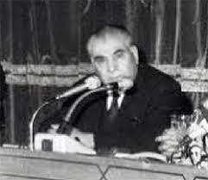
يحيى حموده رئيسا بالوكالة
وبعث الشقيري بكتاب استقالته إلى الأمين العام لجامعة الدول العربية، الذي سلمته إياه المنظمة، كذلك، مع كتاب آخـر باعتماد يحيى حمودة، ممثلاً لفلسطين لدى الجامعة.
قبلت اللجنة التنفيذية أستقالة الشقيري.. كما اتخذت قراراً بموافقة جميع أعضائها، يعهد إلى يحيى حمودة، أحد أعضائها، رئاسة المنظمة، بالوكالة؛ وتمثيل فلسطين لدى الجامعة العربية إلى حين انعقاد المجلس الوطني الفلسطيني.

Slide 9
يحيى حموده رئيسا منتخبا
وافقت الوفود العربية المشاركة في دورة انعقاد مجلس جامعة الدول العربية، العادية، الثامنة والأربعين، 8 شباط /فبراير 1968، على تنحّي أحمد الشقيري، واختيار يحيى حمودة خلفاً له، بالوكالة، ومفوضاً إليه ممارسة كافة اختصاصاته.
كان عام 1968، مرحلة انتقال المنظمة من العمل السياسي إلى العمل العسكري، وهو العام الذي شهد، كذلك، محاولة المنظمات الفدائية تطوير المنظمة، وجعلها "منظمة ثورية" عسكرية، تعمل من أجل توحيد جميع فصائل المقاومة في تنظيم واحد، لحرب تحرير شعبية طويلة الأمد.

Slide 10
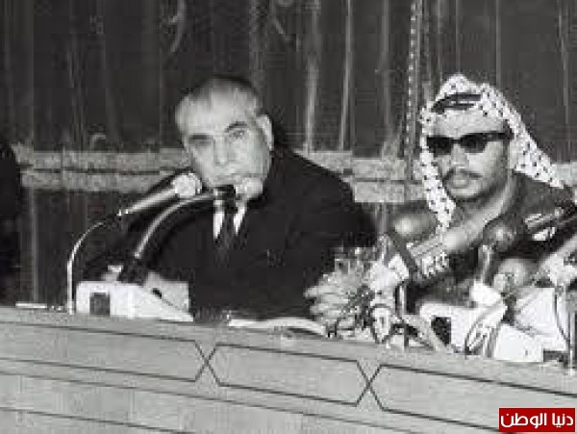
افكار ابو عمار وادبيات المنظمة
عقد الـمجلس الوطني الفلسطيني بعد هزيمة حزيران دورته الرابعة في الفترة10-17تموز /يوليو 1968م في القاهرة تمثلت فيها المنظمات الفلسطينية بقوة وكان من اهم مخرجات هذه الدورة تكثيف العمل الفدائي. ادخال تعديلات على "الميثاق القومي الفلسطيني"، الذي صار يحمل اسم "الميثاق الوطني الفلسطيني"، إبراز الطابع الوطني للنضال التحرري الفلسطيني، استبدال شعار -"إزالة آثار العدوان" الذي تبنته الدول العربية- إلى "تحرير الأرض الفلسطينية بكاملها وممارسة سيادة الشعب العربي الفلسطيني عليها" عبر الكفاح المسلح،

Slide 11
باعتباره "الأسلوب النضالي لاسترداد أراضيه وحقوقه المغتصبة". وينتخب يحيى حمّودة رئيساً جديداً لـ اللجنة التنفيذية لمنظمة التحرير الفلسطينية.

Slide 12
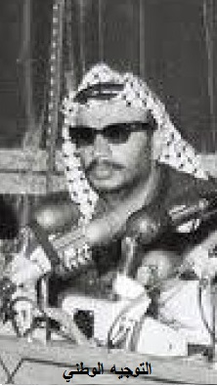
ابو عمار رئيسا للمنظمة 1969
عقد المجلس الوطني الفلسطيني دورته الخامسة في الفترة (1-4 شباط 1969) بعد سيطرت فتح على منظمة التحرير الفلسطينية، وتم في هذه الدورة انتخاب ياسر عرفات (ابو عمار)، رئيساً لـ اللجنة التنفيذية.
تضمن خطاب ابو عمار الذي القاه امام اعضاء المجلس على "رفض القرارات والمشاريع التصفوية كافة، بما فيها قرار مجلس الأمن [رقم 242] الصادر بتاريخ 22/11/1967.

Slide 13

ابو عمار شخصية العام
وأكد ابو عمار في كلمته على تمكين الشعب الفلسطيني من مواصلة "نضاله المرير لتحرير وطنه والعودة إليه"، وصولاً إلى "إقامة مجتمع ديموقراطي حر في فلسطين لجميع الفلسطينيين، مسلمين ومسيحيين ويهوداً"، و"إنقاذ فلسطين وشعبها من سيطرة الصهيونية العالمية".
في نهاية عام 1969، نشرت مجلة "تايم" الأميركية صورته على الغلاف، ومنحته لقب "رجل العام " بعد أن أصبح ياسر عرفات بكوفيته الشهيرة"بطلا في نظر شعوب ومناصري قضايا العالم الثالث واليسار والثوريين في أوروبا والعالم.

Slide 14

ابو عمار في قمة الرباط
في القمة العربية الخامسة التي عقدت في الرباط"21-23كانون الأول1969 تكرست مكانة عرفات ومنظمة التحرير الفلسطينية على الساحة العربية والدولية، واحتفت به القمة احتفاءها بالأبطال.
استقبله رئيس المغرب الملك الحسن الثاني في المطار وكرمه كما يكرم زعماء الدول، واستقبلته الجماهير في الشوارع بحفاوة بالغة.

Slide 15
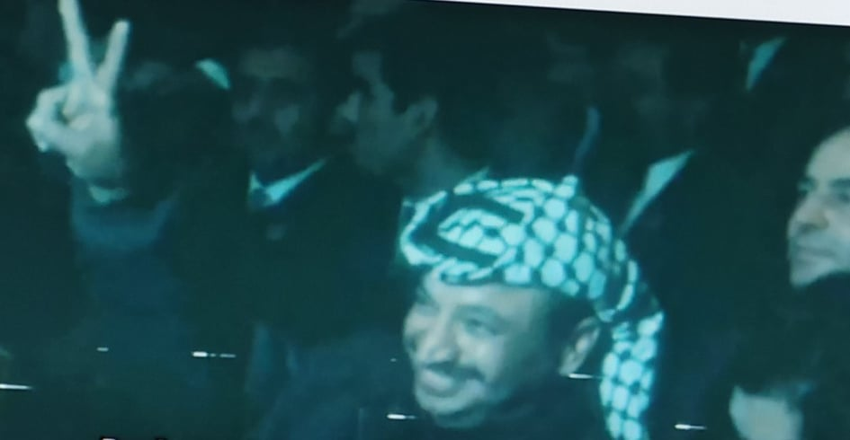
وضع لأول مرة مقعد رئيس اللجنة التنفيذية لمنظمة التحرير في الصف الأول على قدم المساواة مع رؤساء وملوك الدول العربية الأخرى, ومنحت منظمة التحرير حق التصويت في القمة.

Slide 16
الاعتراف الاممي بالمنظمة: الجمعية العامة 1974
وفي 14 تشرين الأول عام 1974، في الدورة 29، وافقت الجمعية العامة للأمم المتحدة، وبأغلبية كبيرة، على إدراج القضية الفلسطينية كبند مستقل فى جدول أعمالها بعد انقطاع دام أكثر من 20 عامًا، ودعت الجمعية العامة منظمة التحرير الفلسطينية للاشتراك فى مداولات الجمعية بشأن القضية الفلسطينية فى الجلسات العامة، واعتبرت المنظمة الممثل الشرعى للشعب الفلسطينى والطرف الأساسى المعنى بقضية فلسطين، وتجسيدا لهذا الموقف وجهت المنظمة الدولية دعوة إلى ياسر عرفات رئيس اللجنة التنفيذية لمنظمة التحرير الفلسطينية لإلقاء كلمة أمام الجمعية العامة.

Slide 17
الاعتراف العربي بالمنظة: قمة الرباط 1974
في الفترة من 26 وحتى 30 تشرين الأول/أكتوبر 1974، عقدت القمة العربية في العاصمة المغربية الرباط، بمشاركة كافة الدول العربية إلى جانب الصومال التي شاركت للمرة الأولى، واعتمدت منظمة التحرير الفلسطينية "م.ت.ف" لأول مرة ممثلا شرعيا ووحيدا للشعب العربي الفلسطيني بموافقة جميع الدول العربية.

Slide 18
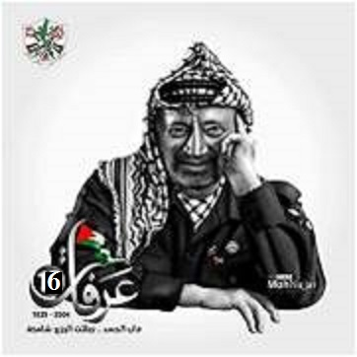
مع تحياتي
شكرا لحسن الاستماع
د. رشاد طعمة
2021

